Slide 1
Муниципальное бюджетное дошкольное образовательное учреждение
детский сад № 6 «Сказка»
Отчет о проделанной работе в рамках проекта «Формирование у дошкольников основ безопасности жизнедеятельности»
Воспитатели средней группы
Сивакова Л. А.,
Петрова Е. А.

Slide 2
Цель проекта: формирование у детей осознанного выполнения правил поведения, обеспечивающих сохранность их жизни и здоровья в современных условиях улицы, транспорта, природы, быта.
Задача проекта: формирования основ безопасности, стимулирования развития у детей самостоятельности и ответственности. Правильного поведения в различных ситуациях.
Участники проекта: дети средней группы, воспитатели, родители.
Задача воспитателя: формирования безопасности жизнедеятельности у детей среднего дошкольного возраста через вариативные формы обучения.
Задачи в работе с родителями: объяснить актуальность, важность проблемы безопасности детей, повысить образованный уровень родителей по данной проблеме, обозначить круг правил, с которыми необходимо знакомить, прежде всего, в семье.
На первом этапе мы разработали план действий, распределили обязанности и определили сроки работы поэтапно, спланировали способ сбора и анализ информации, спланировали форму итогового представления результата. Мы изучили литературу по данной проблеме, просмотрели видеофильмы, мультфильмы изучили информацию в сети Интернет. После всего этого мы приступили к реализации проекта.

Slide 3
В ходе реализации проекта были проведены различные мероприятия:
Беседы:
«Один дома», «Экстренные службы: полиция, скорая помощь, пожарная», «О чем говорят дорожные знаки», «Лекарство друзья или враги», «Витамины укрепляют организм», «Где найти витамины», «Ножницы, катушки- это не игрушки». Обсуждение ситуации «Если ты потерялся на улице». «Если в доме начался пожар». «Если чужой приходит в дом».

Slide 4
Дидактические игры:
«Это я, это я, это все мои друзья». «Найди нужный знак». «Собери светофор». «Разрешается - запрещается». «Светофор». «Опасные предметы». «Электроприборы». «Что пригодиться при пожаре». «Дорога, транспорт, пешеход, пассажир». «Да, нет». «Полезная и вредная пища». «Грибы».

Slide 5
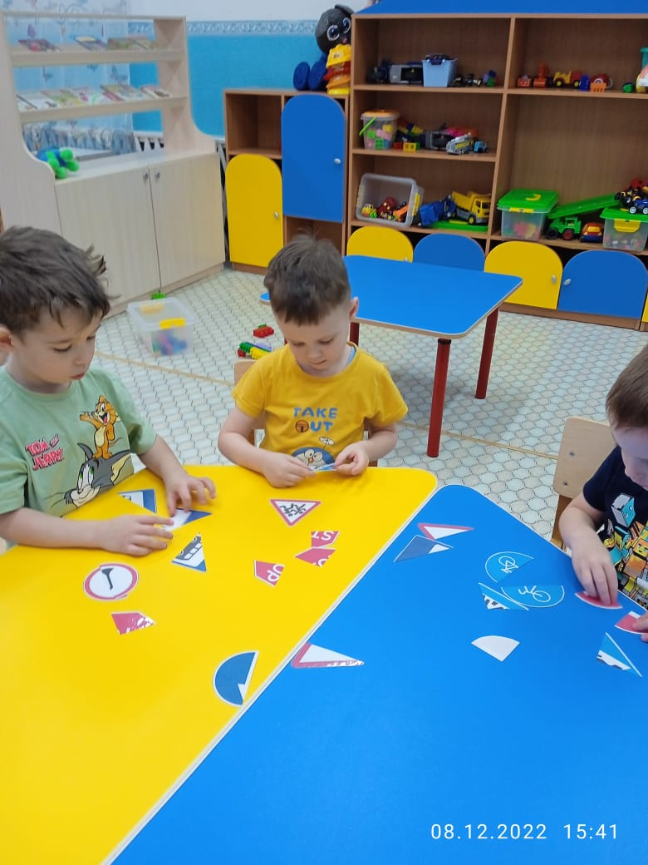
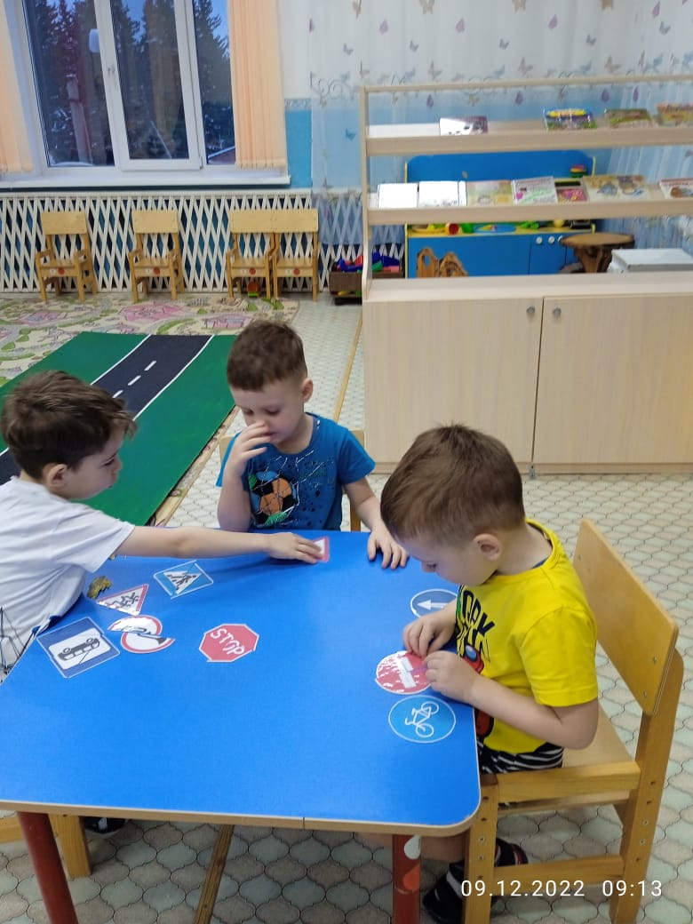

Slide 6
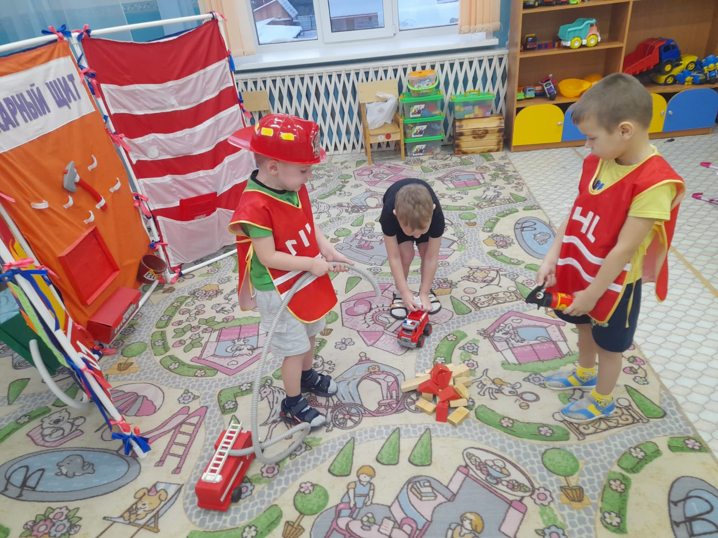
Подвижные игры:
«Красный, желтый, зеленый», «Цветные автомобили», «Эстафеты».
Сюжетно-ролевые игры:
«Дороги и пешеходы», «Мы - пожарные», «Водители», «МЧС», «Поликлиника», «Инспектор ДПС».

Slide 7
Просмотр презентации:
«Азбука безопасности»,
«Профессия пожарный»,
«Твоя безопасность в доме».
Просмотр мультфильма «Кошкин дом».
Рассматривания иллюстраций:
Альбом «Безопасность», «ПДД», рассматривание картинок - ситуации.
Рассматривание картин: пожар и его последствия, опасные предметы, дорожные знаки.

Slide 8
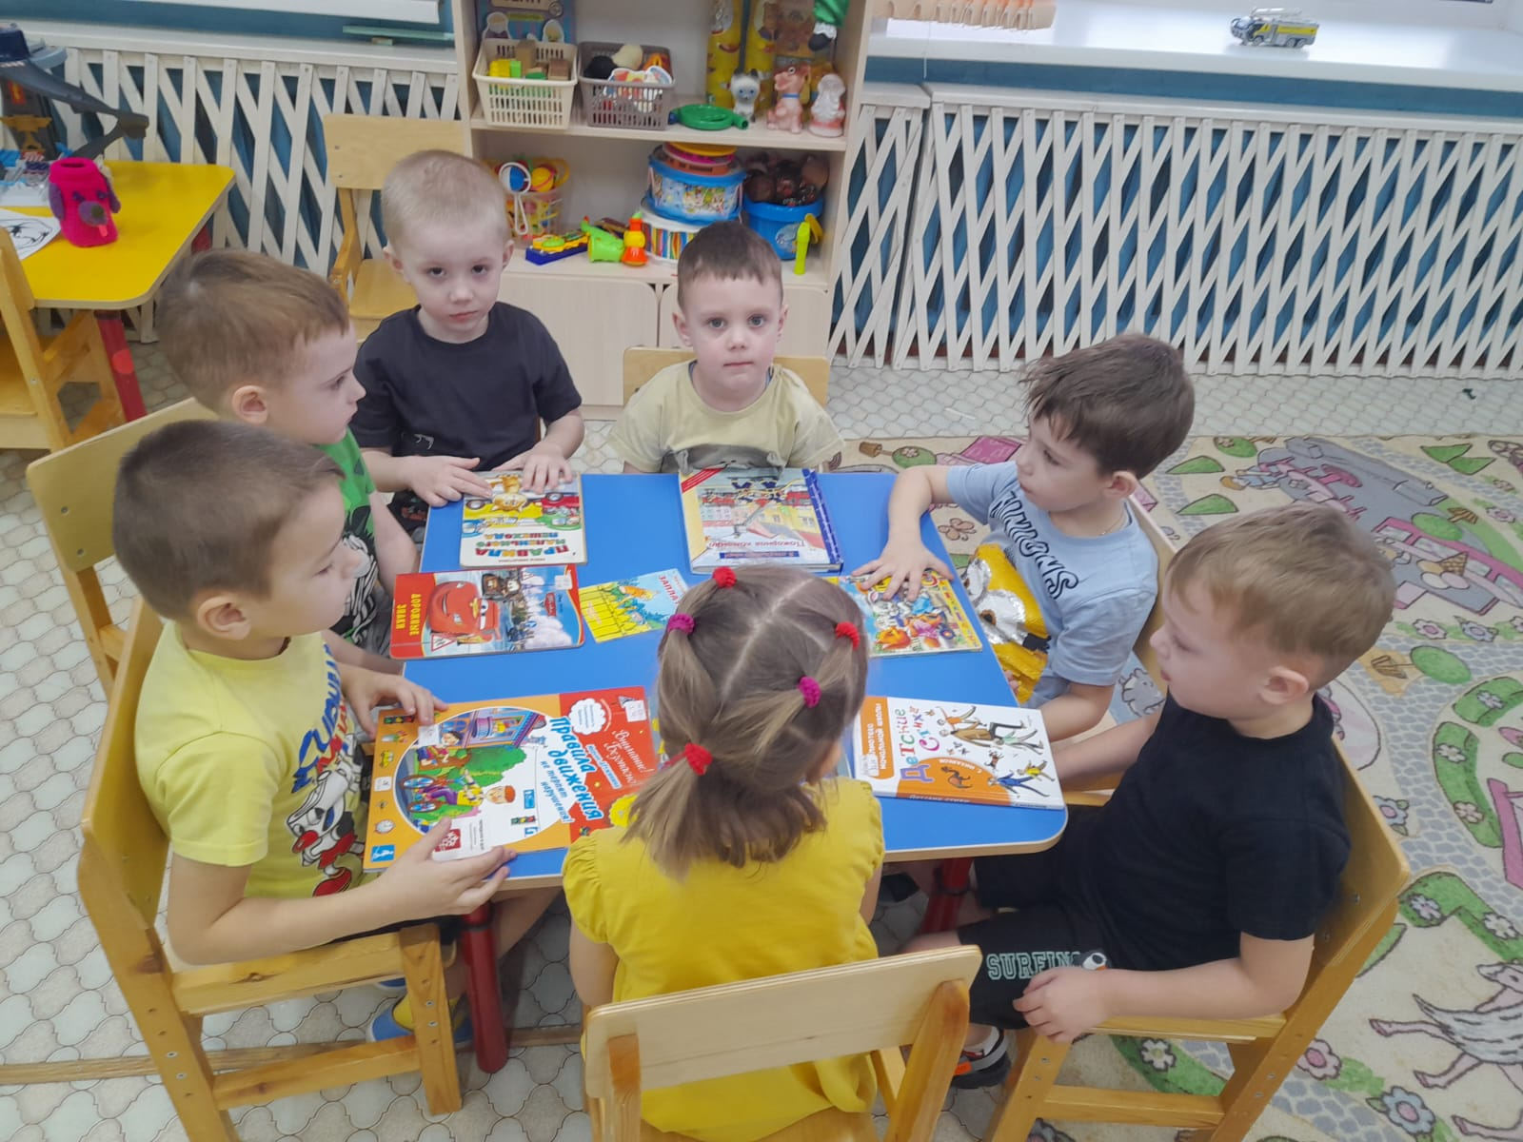
Чтение художественной литературы
А. Северного «Светофор»
С. Я. Маршак «Пожар»
Н. Носов «Заплатка»
Ю. Пермяка «Торопливый ножик»
О. Тарутина «Для чего нужен светофор»
С. Михалков «Светофор»
Я. Пишумов «Азбука города»
Н. Носов «Автомобиль»
В. Головко «Правило движения»
Л. Толстой «Пожарные собаки»
С. Михалков «Моя улица»
М. Ильин «Машины на нашей улице»
А. Иванов «Как не разлучные друзья дорогу переходили»
Чтение загадок (светофор, зебра, транспорт)

Slide 9
Работа с родителями:
Папка передвижка: «ОБЖ», «Пожарная безопасность»
Консультации для родителей: «Причины детского дорожного травматизма».
Буклет «Безопасность ребенка при встрече с незнакомыми людьми»
Повторение домашнего адреса и Ф. И. О. родителей.

Slide 10
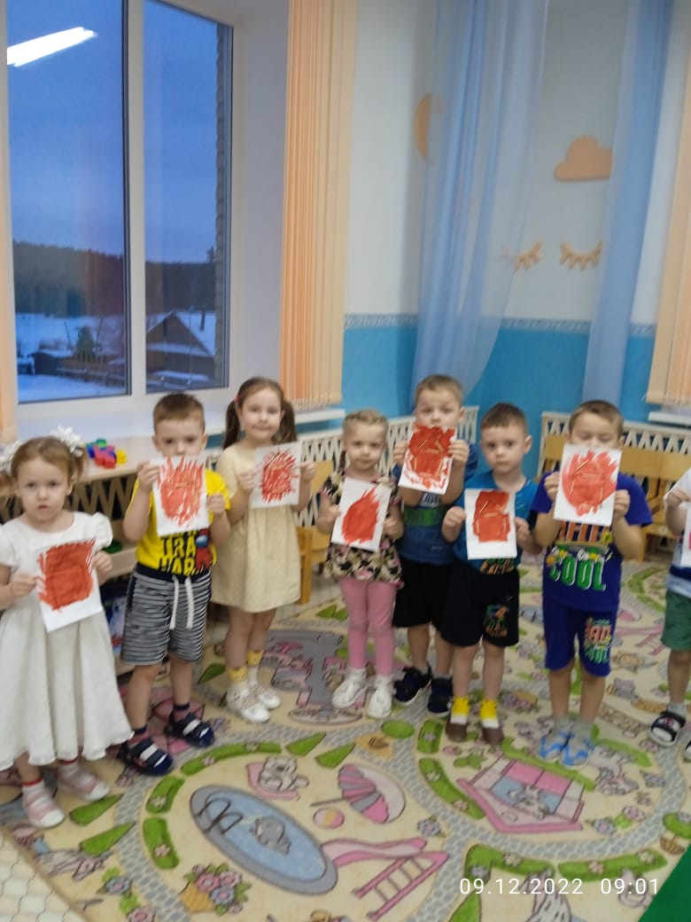
Художественное творчество:
Рисование: «Машины специального назначения». «Опасные предметы». «Дорожные знаки». «Автобус едет по улице». «Лесной пожар». «Дом, в котором я живу».
Лепка: «Светофор». «Домашние животные». «Огнетушитель».
Аппликация: «Светофор». «Улица нашего города». «Овощи и фрукты - полезные продукты».

Slide 11
Заключительный этап:
Создание макетов «ПДД», «ППБ», Лепбук по ППБ,
Выставка детских рисунков.

Slide 12
Ожидаемые результаты:
Дети знают правило обращения с электроприборами дома;
Дети знают главные правило дорожного движения;
Дети знают правило поведения на улице;
Дети знают телефоны основных спецслужб;
Дети будут применять на практике изученные правила.

